Slide 1
一種改良TAR瑕疵檢測方法
林宗賢/ML6A01
簡福明/ML6AI2

Slide 2
PyAutoGUI：GUI自動化技術
OpenCV：電腦視覺資料庫
Scaled-YOLOv4：Scaling Cross Stage Partial Network
AVMap(Array Voltage Map)： ITO(Indium Tin Oxide)電壓值視覺化系統

Slide 3
1.影像檢視不易：由 AOI 系統取得的影像格式是 vm 檔，需要使用AVMap系統才可檢視，
2.TAR瑕疵檢測流程不完整：
3.人員經驗不同：

Slide 4
目前全部流程皆是由人員執行，透過遠端操作AVMap系統，檢視ITO電壓值影像來尋找瑕疵，且尋找瑕疵需要依靠人員專業的Domain知識，例如AVMap系統操作流程、影像亮度參數調整及瑕疵分辨，才能精確找出瑕疵的座標，會花費大量時間與人力。
為了建立瑕疵偵測模型，需要大量的ITO電壓值影像，由於AVMap系統的限制，導致人員必須透過UI介面操作來檢視電壓值影像，造成資料收集困難，且會增加額外的人力及時間成本。

Slide 5
由於無法直接從AVMap系統取得ITO電壓值資料，若透過人員操作會耗費的大量時間與人力。因此本方案使用PyAutoGUI自動化技術，突破AVMap系統的限制，收集大量的ITO電壓值影像，以建立瑕疵偵測模型，有效取代人員操作的重覆動作。
人員在檢視瑕疵時會受到ITO電壓值影像的亮度影響，太亮或太暗會導致瑕疵發現不易或消失。因此本方案使用OpenCV影像處理技術結合人員專業的Domain知識，進行亮度比對，進而動態調整AVMap系統的參數，使系統維持在最佳亮度。

Slide 6
礙於每位人員檢視異常點的經驗皆不盡相同，人員差異可能會導致遺漏異常點。因此本方案使用Scaled-YOLOv4影像辨識技術進行ITO電壓值影像瑕疵偵測，進而取得瑕疵座標，最後將座標資訊上傳至Data Server以改善上述原因。

Slide 7
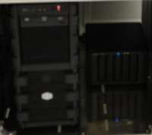

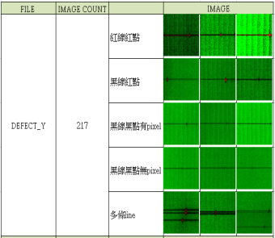
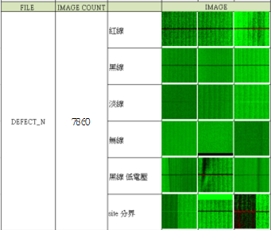

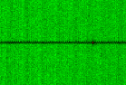
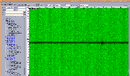

基板電壓異常點影像收集自動化流程
運用資料庫
Array Tester | AVMAP
上傳電測 Defect Data確認產品良率
儲存產品ITO電壓資訊
TESTER TOOL
收集資料的工具
Python | PyAutoGUI
有瑕疵的影像共217張
無瑕疵的影像共7860張
AVMAP SERVER
CIM SERVER
遠端控制
PyAutoGUI 自動化
操控 AVMap 系統
檢視產品ITO電壓影像
儲存產品ITO電壓影像
Windows PC

Slide 8
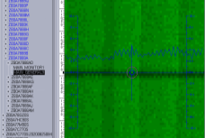
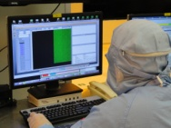
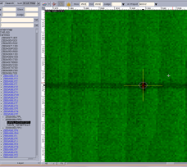
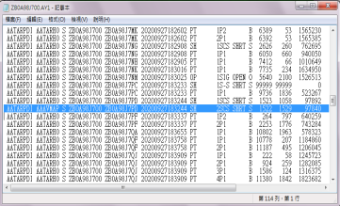
基板電壓異常點影像偵測自動化流程
TARG/H/J00
機台產生ITO電壓值資訊
全流程自動化
取代人員操作
PyAutoGUI
自動化操作
AVMap系統
AVMap視覺化ITO電壓值影像
從monitor尋找異常點
確認Line Defect位置
瑕疵基板座標定位
影像辨識模型
找出瑕疵位置
辨識瑕疵
取得座標
瑕疵影像座標定位
瑕疵基板座標寫入Defect File
瑕疵座標上傳至Data Server

